Slide 1









Bài thơ: Chiếc quạt nan
ĐỐI TƯỢNG: MẪU GIÁO 3-4 TUỔI
Giáo viên:Vũ Thị Mai - Trần Thị Nga

Slide 2



KHƠI GỢI, GẮN KẾT

Slide 3





khám phá

Slide 4
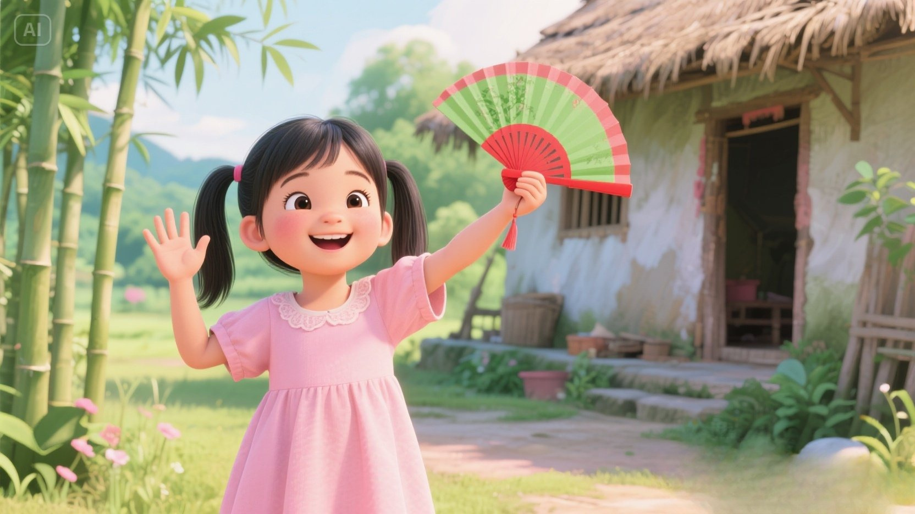


Slide 5
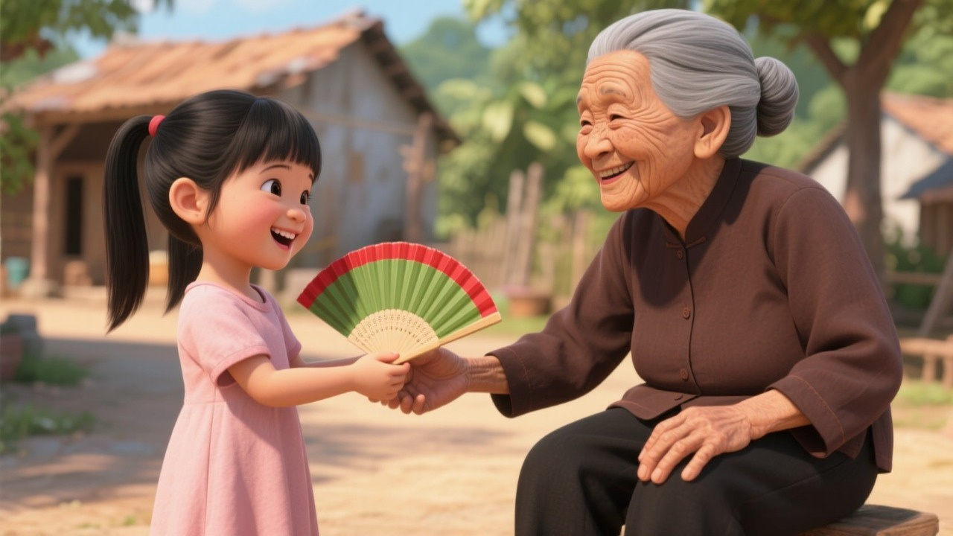

Slide 6
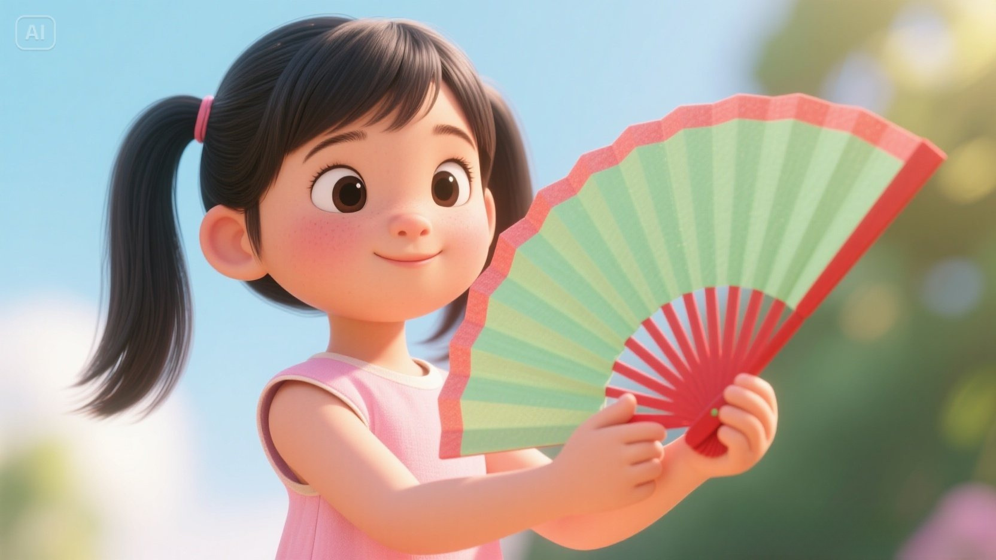

Slide 7
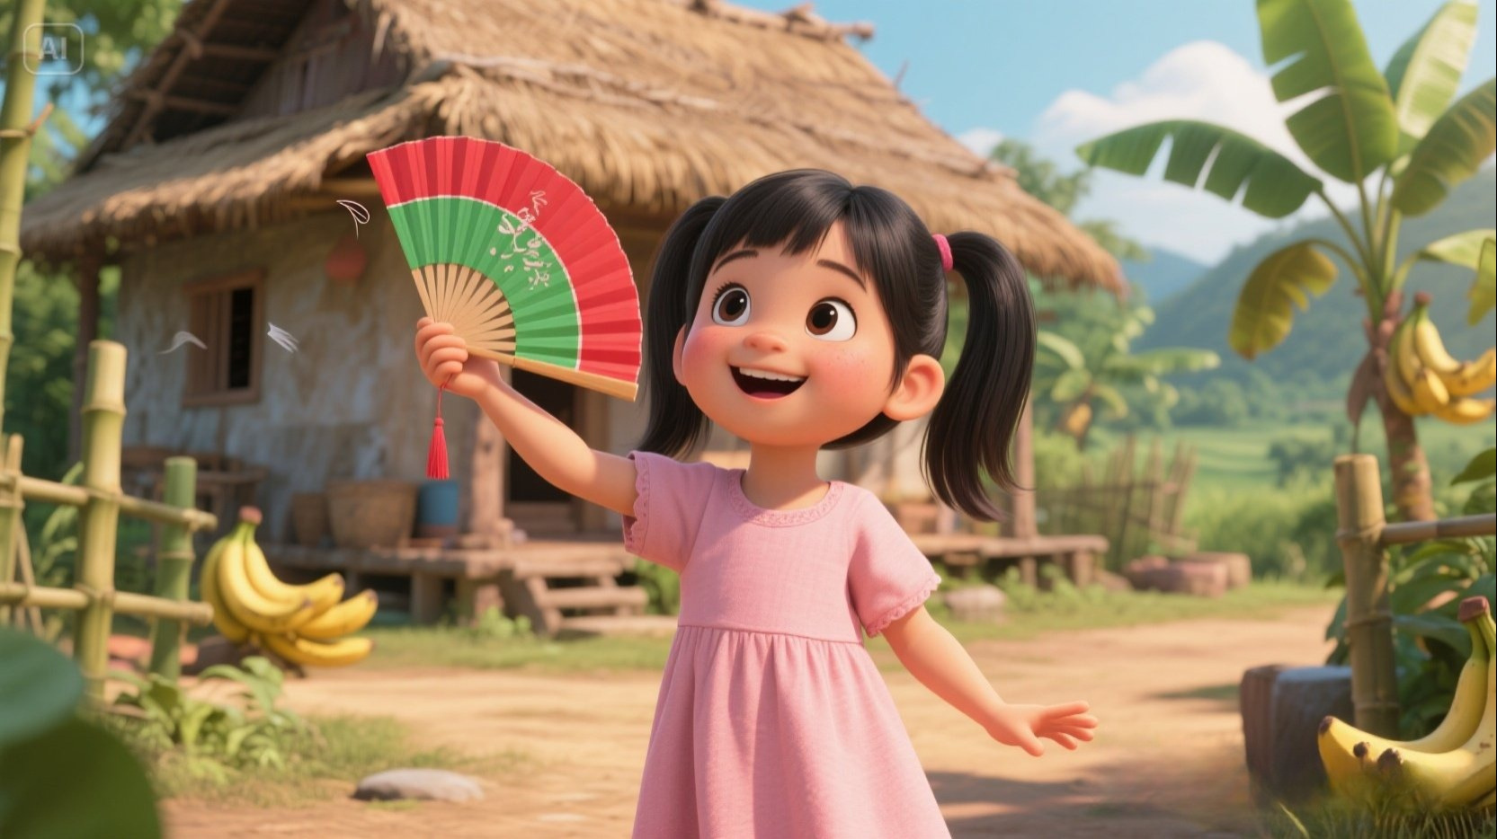

Slide 8
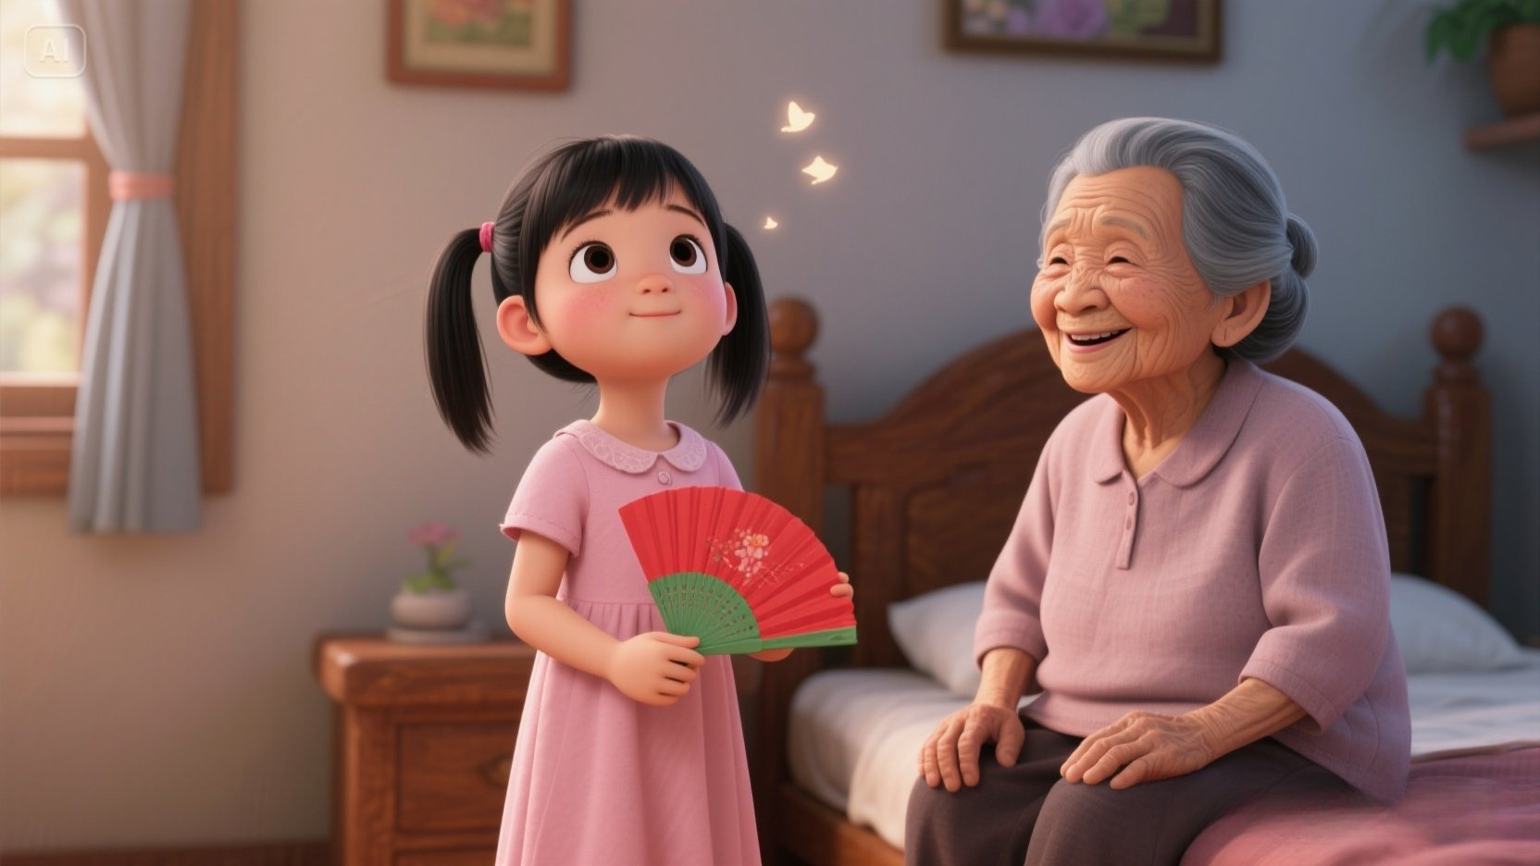

Slide 9
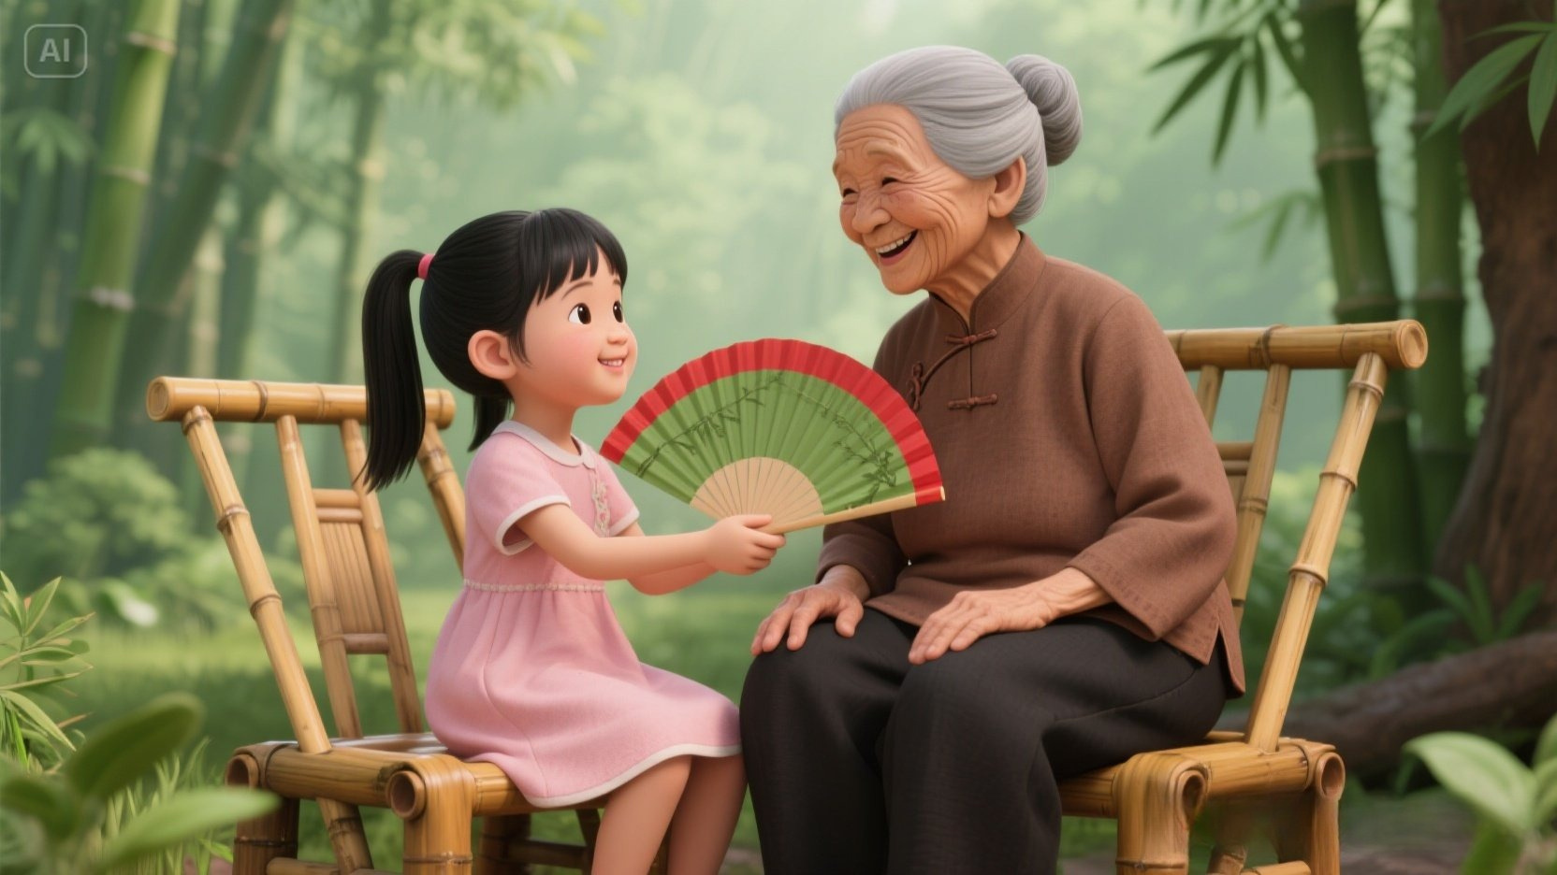

Slide 10
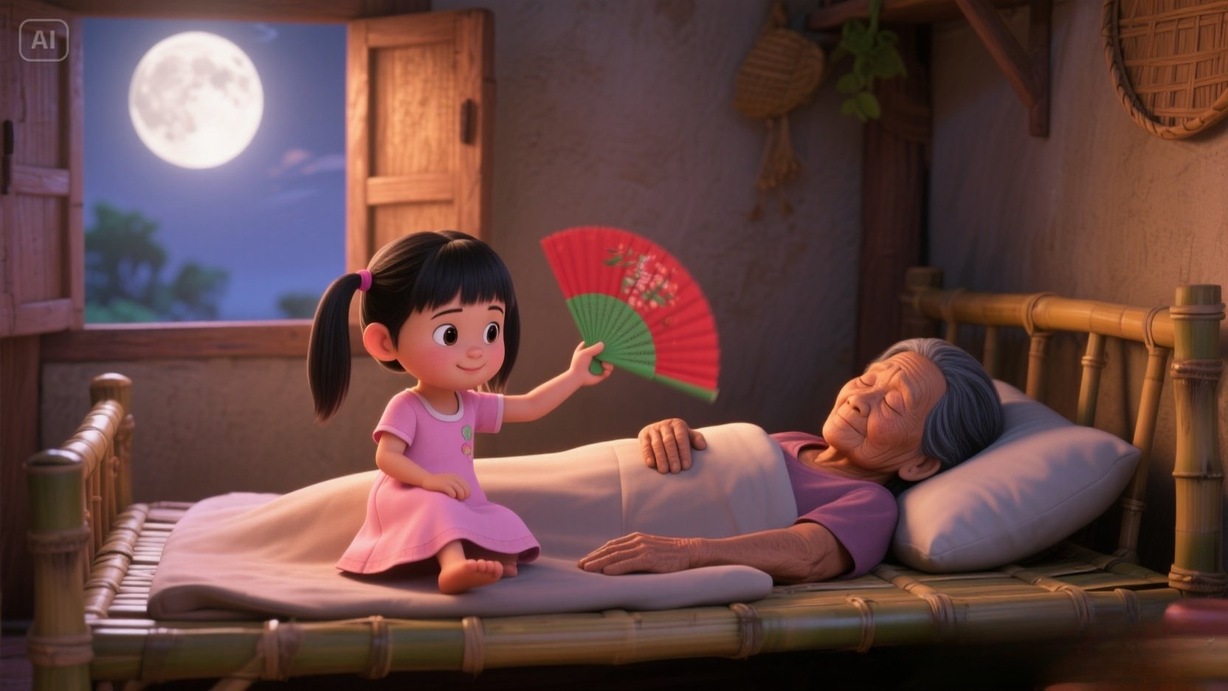

Slide 11
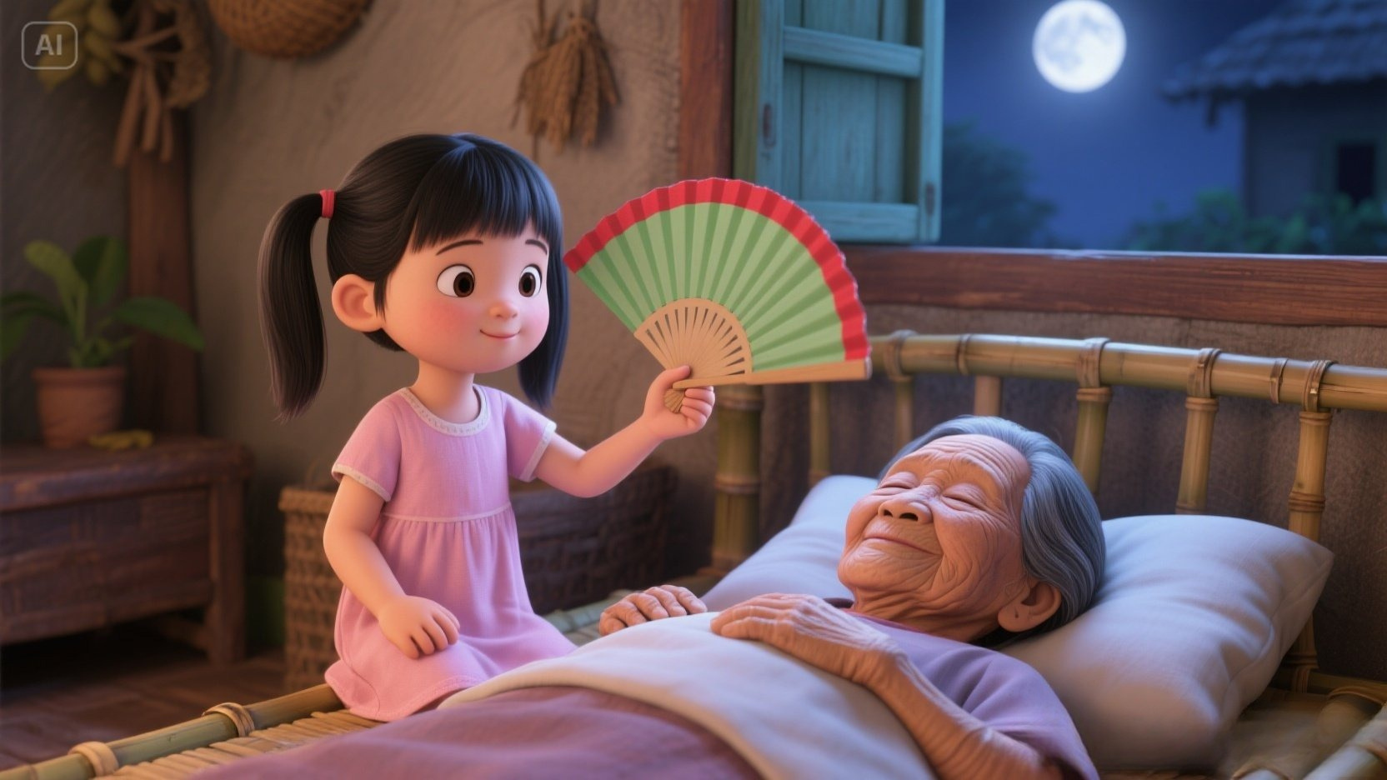

Slide 12











ĐÀM THOẠI

Slide 16
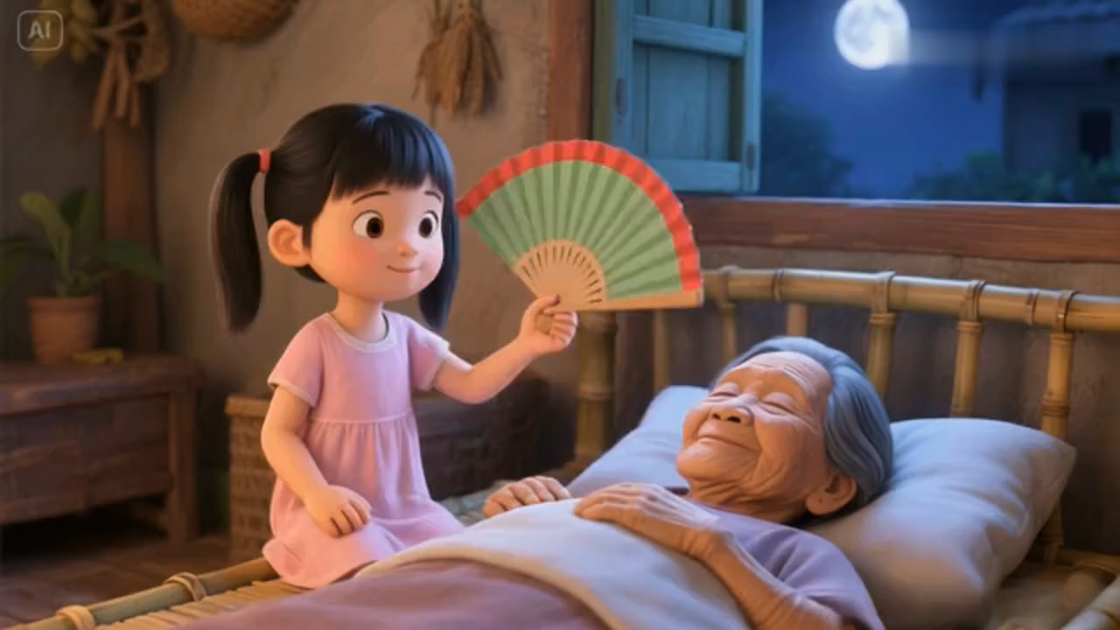

Slide 17
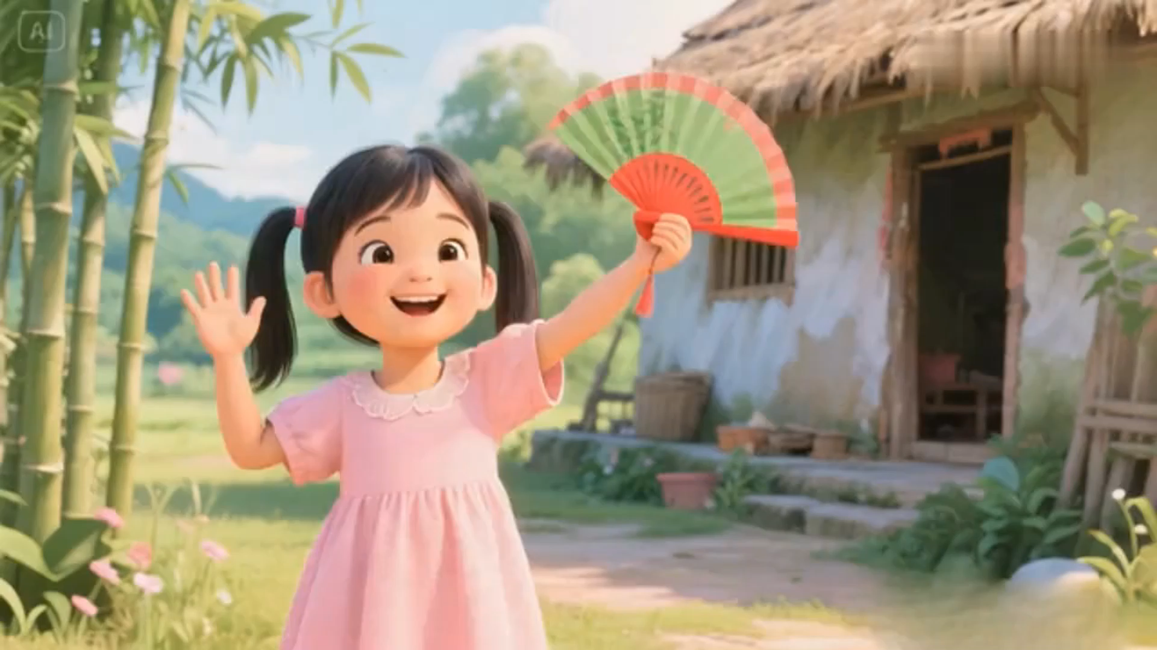

Slide 18



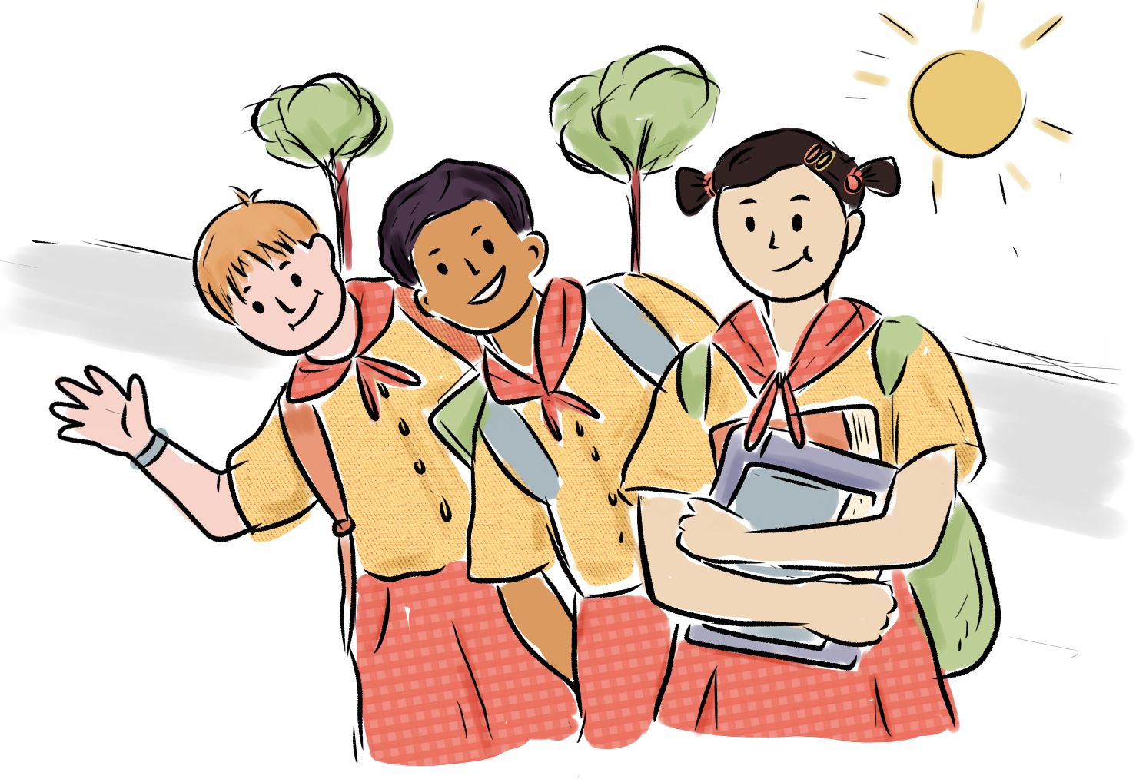

VẬN DỤNG

Slide 19


Đánh giá

Slide 20


Chúc các bé chăm
ngoan học giỏi

